Slide 1

Cours #3
Par FORV 2025

Slide 2

Menu du jour
Retour cours #2
Les besoins de la personne en fin de vie et de ses proches
Vidéo les besoins en fin de vie
Continuer travail de recherche

Slide 3

Accompagner la personne dans sa globalité p.58
L’accompagnement doit être basé sur :
La reconnaissance et l’acceptation des différences d’ordre culturel, social, sexuel, spirituel
La rencontre de l’autre dans sa globalité, dans sa réalité du moment
L’appréciation de la famille du mourant dans sa totalité
La reconnaissance que les proches aidants ont une histoire commune avec la personne mourante qui influe sur leurs relations
La reconnaissance que chaque famille a une structure qui lui est propre avec des règles explicites et implicites, et des rôles acceptés par chacun.

Slide 4
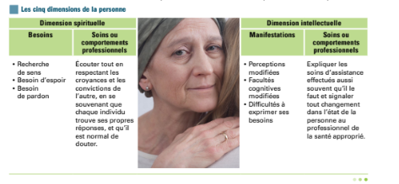
Dimension spirituelle et intellectuelle

Slide 5
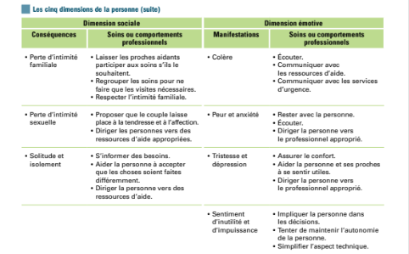
Dimension sociale et émotive

Slide 6
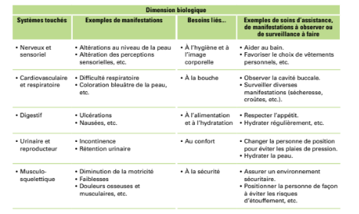
Dimension biologique

Slide 7
Dimension biologique p.60
Comprend les soins liés:
Au confort
À l’hygiène
À l’alimentation
À l’hydratation
À la mobilisation
À l’élimination
À la respiration
À la sécurité

Slide 8
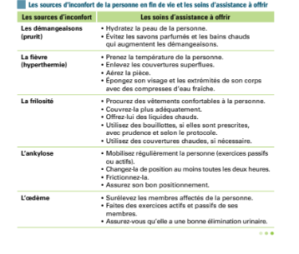
Soins liés au confort

Slide 9
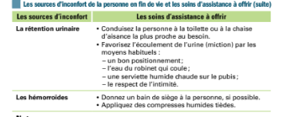
Suite…..

Slide 10
La dimension biologique(suite)
Le confort de la personne en fin de vie (fig.3.9)
Mme Tremblay présente des grelottements, a les mains froides et les pieds froids.
Signe d’inconfort :
Frilosité
2. Votre rôle :
Couvrir adéquatement, Utiliser des couvertures chaudes, Offrir des liquides chaud …

Slide 11
La dimension biologique(suite)
Le confort de la personne en fin de vie (fig.3.9)
Le médecin de Mme Tremblay vous rencontre et vous avise que sa patiente souffre de rétention urinaire. Il vous demande d’ajuster vos interventions pour favoriser son élimination. Qu’allez-vous faire ?
Signe d’inconfort :
Rétention urinaire
2. Soins d’assistance :
Favoriser l’écoulement de l’urine : positionnement, eau du robinet qui coule, serviette humide chaude sur le pubis, respect de l’intimité …

Slide 12
La dimension biologique(suite)
Le confort de la personne en fin de vie (fig.3.9)
Ce matin, Mme Tremblay a le faciès rouge, présente de la transpiration , sa peau est chaude et semble plutôt somnolente.
Signe d’inconfort :
Hyperthermie
2. Soins d’assistance :
Aviser l’infirmière, retirer les couvertures superflues, Aérer la pièce, éponger le visage et les extrémités du corps avec des compresses d’eau froide.

Slide 13
La dimension biologique(suite)
Le confort de la personne en fin de vie (fig.3.9)
A votre arrivée dans la chambre, Mme Tremblay vous mentionne qu’elle a une douleur dans le dos depuis 20 min. Vous remarquez qu’elle est mal positionnée.
Signe d’inconfort :
Ankylose
2. Soins d’assistance :
Mobiliser régulièrement ; faire des exercices passifs, actifs
Frictionner, Assurer un bon positionnement

Slide 14
La dimension biologique(suite)
Le confort de la personne en fin de vie (fig.3.9)
Lorsque vous vous rendez au bain avec Mme Tremblay, vous remarquez des petites rougeurs aux avant-bras et celle-ci vous dit que ça démange souvent. De plus, lors de vos soins d’hygiène, vous remarquez des hémorroïdes.
Signe d’inconfort:
Prurit / Hémorroïdes
2. Votre rôle :
Éviter savon parfumé et bain chaud, hydrater la peau.
Bain de siège,si possible, appliquer des compresses humides tièdes.

Slide 15
Faire exercice p.61 à 63

Slide 16
La dimension biologique
Les soins d’assistance
Principaux objectifs ; prévention des plaies, maintien de l’intégrité corporelle, sensation de confort.
Les soins d’hygiène corporelle
L’image corporelle un impact sur le bien-être de la personne en phase terminale. Il importe de bien connaître la personne accompagnée afin de l’assister selon ses besoins pour qu’elle puisse de sentir plus sure d’elle, plus fière et en possession de ses moyens dans la mesure du possible.

Slide 17
La dimension biologique (suite)
Les soins d’hygiène corporelle
Votre rôle est :
Favoriser le port de vêtement personnels, choisis par la personne
Aider la personne à mettre les prothèses, au besoin : lunettes, appareils auditifs, prothèses dentaires …
Aider la personne à mettre la perruque, les foulards, les chapeaux,…
Camoufler les divers appareils : sac de drainage, canule de trachéotomie, ect.
Parfum, crème, maquillage selon le désir de la personne
Vêtement propre, cheveux coiffé, barbe faite, ongle propre, ect.

Slide 18
La dimension biologique (suite)
Quand les soins d’hygiène deviennent une source de stress
Il arrive, par exemple, que les proches :
S’interposent entre la personne en fin de vie et la p.a.b
Disent à la p.a.b ce qui doit être fait ou comment elle doit faire son travail
Surveillent tous les gestes de la p.a.b
Malgré le stress subi dans ces situations, il vous incombe de demeurer calme et de rassurer la famille quant aux soins prodigués.

Slide 19

Soins liés à l’alimentation et à l’hydratation p.64
L’appétit et la soif diminue en fin de vie. Les causes sont:
Les effets indésirables des médicaments
La perte du goût
L'altération de l’odorat
Une mastication difficile
Une difficulté à avaler les aliments ou même les liquides
Nausées, douleur, anxiété,constipation
Dépression, solitude etc.

Slide 20

Soins assistance pour alimentation
Respecter son appétit + éviter de la forcer
Créer une atmosphère relaxante
Position confortable
Choisir aliments que la personne aime
Réduire les portions
Porter attention au risque d’étouffement

Slide 21
La dimension biologique (suite)
Les soins de la bouche p.66
http://www.youtube.com/watch?v=fUyFkgmo3A8
La bouche → Organe essentiel ; tant sur le plan physique que psychologique.
Permet: mastication, perception du goût, la respiration
Mais aussi ; la communication par la parole et par les expressions du visage ainsi qu’une intimité avec les proches si on les embrasse.
Une bouche SAINE
Bouche : sans mucus ni débris
Langue : humide, rosé, à l’aspect râpeux, sans dépôts ni lésions
Gencives et muqueuse : humides, rosées et fermes, sans dépôts ni lésions
Salive : claire et *aqueuse

Slide 22
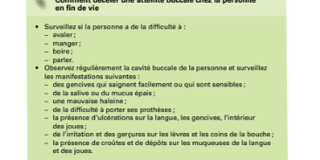

Slide 23
La dimensions biologique (suite)
Votre rôle … Être vigilant !!!
La préposée doit apporter beaucoup d’importance à ces soins et diriger la personne vers un professionnel de l’équipe au moment opportun.
Elle doit aussi rapporter leurs observations et ajuster leurs interventions en fonction du protocole de l’établissement pour les soins de bouche : gargarisme, hydratation, nettoyage avec différents applicateurs, application de baume sur les lèvres au besoin, ect …
Faire exercice p.67

Slide 24
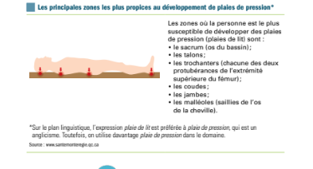
Soins liés à la mobilisation p.68

Slide 25
La dimension biologique(suite)
SAVOIR-FAIRE pour prévenir les plaies
Éviter la position semi-assise prolongée
Bon alignement corporel
Bon soins d’hygiènes : bien laver,bien essuyer
Surveiller les signes d’une lésion et aviser STAT
Consulter l’ergo prn ; équipement adéquat(coussin gel..)
Ect…

Slide 26
Soins liés à l’élimination
Urinaire: personne en fin de vie a un faible volume de liquide qu’elle consomme + la pression sanguine = réduit activité reins= diminue urine
Fécale: faible volume de nourriture + diminution des mouvements = diminue l’activité de transit intestinal.

Slide 27
Soins liés à la respiration
Devient plus difficile, rapide, bruyant et angoissante.
Peu présenter de la toux, râles et de la cyanose péribuccale.
Personne peut être agité pour retrouver son souffle.

Slide 28
La dimension biologique(suite)
Les soins d’assistance liés à la sécurité
La personne en soins palliatifs présente fréquemment des conditions physiques qui peuvent la prédisposer aux accidents.
SAVOIR-FAIRE
Ridelle prn, lit bas (*dépend des centres)
Cloche d’appel
Positionnement au fauteuil + sécurité
Aide technique au déplacement prn
Chaussures adéquates
Environnement sécuritaire
Assurer un bon positionnement pour éviter l’étouffement

Slide 29
La dimension intellectuelle
Aujourd’hui, Mme Tremblay ne se souvient plus de votre nom. De plus, elle ne reconnaît plus sa petite fille qui est venu la visité. La fille de Madame Tremblay ne comprend pas ce qui se passe et vous demande des explications.
Est-ce un début d'Alzheimer, de la démence sénile.. Ça maladie, son cancer…le médecin a-t-il décider d’augmenter sa morphine…? Va-t-elle oublier tous les membres de sa famille ???

Slide 30
La dimension émotive
L’épreuve de la mort entraîne des pertes qui peuvent générer des sentiments comme ; la colère, la peur, l’anxiété ou la tristesse.
La phase terminale a évidemment un impact majeur sur la vie émotive de la personne mourante et des personnes qui l’accompagnent.
Vous pouvez faire toute une différence sur le plan émotif par la qualité de votre présence, par votre capacité d’écoute et par l’attention que vous lui porterez.
Il ne faut surtout pas sous-estimer la valeur de vos gestes et de vos comportements !!

Slide 31
La dimension émotive (suite)
Afin d’aider les personnes mourantes qui vivent de nombreuses émotions, vous pouvez :
Porter une attention particulière quand elles expriment leurs sentiments
Signaler les personnes qui, selon vous, ont besoin d’aide au professionnel approprié de l’équipe interdisciplinaire.

Slide 32

La dimension psychosociale
Les réseaux de travail et de loisir éclatent et la famille est en état de choc à cause des changements qui surviennent tout en appréhendant ceux qui sont à venir.
Le rôle qu’exerçait la personne en fin de vie est transformé.
Plusieurs intervenants font irruption dans le cercle familial et personnel, ce qui amène :
Perte d’intimité familiale
Perte d’intimité sexuelle
Sentiment d’être brutalement envahie → Solitude

Slide 33

La dimension sociale (suite)
La perte d’intimité familiale
Afin de diminuer l’impact de cet envahissement, il est important de reconnaître le besoin de la famille d’être ensemble.
Votre rôle :
Faire participer la famille
Regrouper les soins
Respecter l’intimité familiale et ne pas s’imposer

Slide 34
La dimension sociale (suite)
La perte de l’intimité sexuelle
Il est difficile de dire ce que la sexualité et l’intimité peuvent signifier pour chacun, mais il est sûr que ce sont là des besoins de tendresse de part et d’autre dont la satisfaction est nécessaire à l’épanouissement de l’individu, alors que leur non-satisfaction peut engendrer divers sentiments ; la perte, la solitude, l’inutilité, la frustration …
Cause : Altération de l’image corporelle, sentiment de rejet perçu par son partenaire, douleur, dépression …
Votre rôle :
Écoute, reconnaître que les désirs existent et qu’ils sont normaux
Proposer des solutions de rechange ; moment de tendresse et d’affection
Diriger vers un professionnel de l’équipe interdisciplinaire
Privilégier l’intimité

Slide 35
La dimension sociale (suite)
La solitude
Plusieurs facteurs contribuent à augmenter ce sentiment :
amis, membres de la famille peu présent
La personne refuse d’accepter de l’aide
Les personnes qui hésitent à offrir de l’aide
Le manque d’organisation dans l’offre ou la demande d’aide
Votre rôle :
Vous informer de ses besoins et des personnes qui peuvent l’aider
L’aider à accepter que les choses soient faites différemment
Diriger vers un membre de l’équipe
Lui proposer de faire certaines activités qu’elle aime

Slide 36
La dimension spirituelle
La fin de vie est souvent l’occasion de se questionner sur le sens de la vie, de la mort et de la souffrance humaine. La personne qui se meurt et celles qui l’accompagnent tentent de comprendre ce qui arrive et elles cherchent fréquemment une forme d’espoir dans le règlement de certains conflits et dans la possibilité d’une meilleure vie après la mort.
Comment intervenir ??
Certains membres de l’équipe interdisciplinaire sont mieux outillés que d’autres pour ce type d’écoute.
Mais il ne faut pas oublier que les besoins surviennent tout au long du jour et que les préposées sont souvent les premières sollicitées.

Slide 37

La dimension spirituelle (suite)
Votre rôle :
Écoute active et authentique
De comprendre que l’accompagnement spirituel va au-delà d’un accompagnement religieux
Le respect est primordial
Chaque individu trouve ses propres réponses
Les doutes et les peurs sont naturel et font partie du processus

Slide 38

Continuer votre travail de recherche

Slide 39

Prochain cours
Retours cours#3
Terminer les besoins de la personne
Activité d’intégration: p. 74 à 76
Début de l’agonie
Continuer travail de recherche

Slide 40
Cours#4
Par FORV 2025

Slide 41

Menu du jour
Retours cours#3
Terminer les besoins de la personne
Activité d’intégration p.74 à 76
Début de l’agonie
Continuer travail de recherche

Slide 42
Les besoins des proches p.72
En soins palliatifs, il faut accompagner autant la famille que le client.
Parfois, la famille est peu présente soit par peur ou ignorance.
Plusieurs facteurs contribuent à ce sentiment d’isolement:
Ceux qui n’acceptent pas d’aide
Manque d’organisation dans l’offre/aide

Slide 43
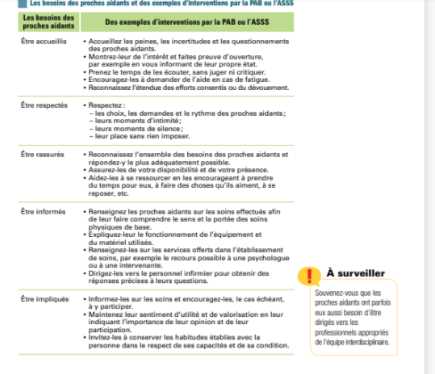
Suite…

Slide 44
Activité d’intégration p.74 à 76

Slide 45
Activité d’ouverture p.80

Slide 46
L’agonie p.81
La phase terminale est souvent amorcée par des signes spécifiques:
Troubles neuropsychiques (agitation/somnolence)
Angoisse de la mort
Modification des téguments (peu pâle)
Teint cireux
Respiration la bouche ouverte avec chute des mandibules

Slide 47
Phase terminale
Divise en trois étapes:
Phase préagonique
Phase agonique
décès

Slide 48
Phase préagonique
Soit les semaines avant la mort
Refus de s’alimenter
L’absorption réduite de liquide
Désorientation/confusion
Refus de parler
FR augmentée
Encombrement bronchique
Pls augmenté
Cyanose périphérique
Baisse de la pression artérielle
Position foetale

Slide 49
L’agonie
Les signes de préagonie peuvent aussi survenir dans l’agonie.
L’agonie est la période de 48 à 72heures avant la mort.
Somnolence et léthargie
Difficulté à avaler
Râle agonique
Altération de la respiration
Anurie
Extrémités froides

Slide 50
L’accompagnement d’une personne mourante
Accompagner une personne au moment de l’agonie, c’est l’accompagner dans la dernière étape de son existence. Donc, c’est la période qui précède la mort.
La liste suivante varie d’une personne à l’autre et on peut en retrouver d’avantage …
Anorexie et soif
Douleur
Dyspnée
http://www.youtube.com/watch?v=CBMxH4xtE8w

Slide 51
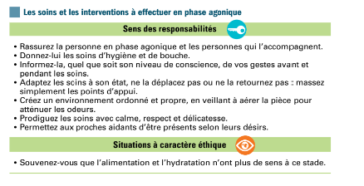

Slide 52
L’agonie (suite)
Question de Savoir
Protocole de détresse ?!
En cas de détresse respiratoire aiguë ; anxiété sévère, agitation, respiration bruyante, sécrétions importante, accélération du rythme respiratoire, coloration bleuâtre de la peau, hémorragie importante et douleur sévère non contrôlable.
En présence de ces symptômes, votre rôle est d’aviser aussitôt l’infirmière.

Slide 53
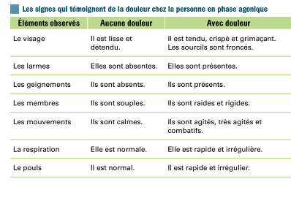

Slide 54
L’agonie (suite)
Adapter ses interventions à la situation … une question de jugement
Les soins palliatifs requièrent beaucoup de jugement et de discernement de votre part ; ce qui s’applique dans un cas est peut-être à proscrire dans un autre.
Il y a des manifestations typiques à surveiller chez une personne mourante, il n’en demeure pas moins que personne ne meurt de la même façon.
Le jugement repose sur un ensemble d’éléments très objectifs. Plus vous serez informée et outillée, plus vous serez expérimentée, plus vous développerez votre capacité d’écoute et d’observation, meilleur sera votre jugement et meilleure deviendra votre intervention

Slide 55
Le décès
Le médecin ou l’infirmière peut officiellement prononcer le décès.
La personne ne réagit plus, ne respire plus et n’a plus de pls.
Ses yeux demeurent ouverts ou fermés.
Ses mâchoires sont relâchées et sa bouche est légèrement ouverte,
La personne peut perdre le contrôle de sa vessie ou intestins.
Elle produit des souffles saccadés ou une longue inspiration.
Sa peau prend une coloration grisâtre ou blanchâtre.
Son expression faciale peut changer de façon soudaine.

Slide 56
Continuer travail de recherche

Slide 57

Prochain cours
AA#1 avec correction
Présentation travail de recherche

